Slide 1
리디북스 웹 개발 인터페이스
서지우 & 어호임 팀

Slide 2
도서 목록 데이터베이스에 저장
기능명 | 도서들 데이터배이스화 하기 (bookInfo table)
 | 데이터 베이스에 미리 도서 정보들 저장하기
항목 | 카테고리(category) 분류(group) 제목 (title) 저자(author) 출판사(publisher) 가격(price) 책이미지(image) 별점(starcnt) 작품소개 출판사 서평 목차 구매자리뷰

Slide 3
저자정보 데이터베이스에 저장
기능명 | 저자정보 데이스베이스에 저장하기(authorInfo table)
 | 데이터 베이스에 저자 정보 저장하기
항목 | 저자(author) 경력(career) 대표저서(bestbook) 저자소개(author)
이벤트 내용 데이터베이스에 저장
기능명 | 이벤트 데이스베이스에 저장하기(eventInfo table)
 | 데이터 베이스에 이벤트 정보 저장하기
항목 | 이벤트 제목(eventtitle) 이벤트 내용(econtent) 이벤트 이미지(eimage) 이벤트 쿠폰(ecopone)

Slide 4
메인 이벤트 화면
기능명 | 이벤트리스트 목록 나타나기
 | 이벤트 이미지를 가져와서 큰 이미지로 메인 화면에 보이기
파라미터 | 이벤트 제목 이벤트 이미지 이벤트 내용
메인 책목록 화면
기능명 | 책리스트
 | 데이터 베이스에서 관련 책 목록을 메인 화면에 보이기
파라미터 | 순위(rank) 제목 (title) 책이미지(image) 저자(author) 별점(starcnt)

Slide 5
검색박스
기능명 | 검색어 처리
요청 방식 | GET방식
파라미터 | 제목 (title)or 저자 (athor)(or 출판사(publisher)
응답코드 | 성공- 검색어와 일치하는 책 목록 나타내기 실패-

Slide 6
회원 가입
기능명 | 회원 가입
요청 방식 | POST
파라미터 | id(아이디) pw(비밀번호) ckpw(비밀번호확인) email(이메일주소) name(이름) Birth(출생년도) Gender(성별) Check(선택포함 전체 약관 동의) Cash(리디캐시 총액) Coupon(보유 쿠폰)
응답코드 | 성공- 200 회원가입 성공, 데이터 베이스에 저장 실패- 400

Slide 7
로그인
기능명 | 로그인
요청 방식 | POST
파라미터 | id(아이디) pw(비밀번호)
응답코드 | 성공- 200 로그인 성공 실패- 400

Slide 8
알림
기능명 | 알림 목록 나타내기
 | 쿠폰, 이벤트 목록 열거하기
 | 최신의 이벤트를 제일 위에 나타내기 알림, 쿠폰 순서로 열거하기

Slide 9
카트(구매, 대여)
기능명 | 선택 목록 나타내기
 | 구매 목록 나타내기
파라미터 | 책제목 저자 가격 이미지
응답 코드

Slide 10
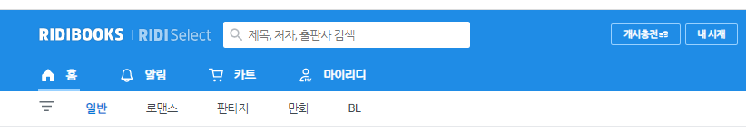
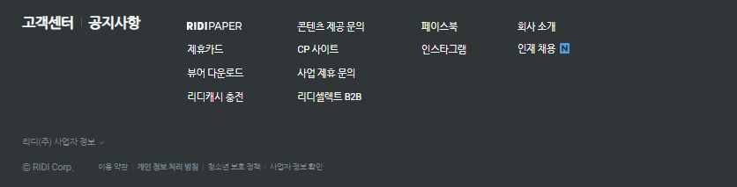
메인의 Header
메인의 Footer

Slide 11
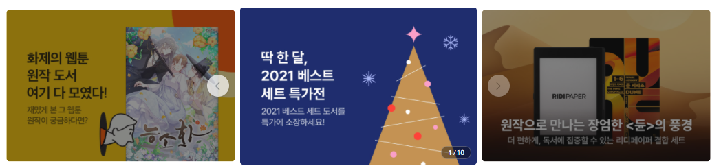
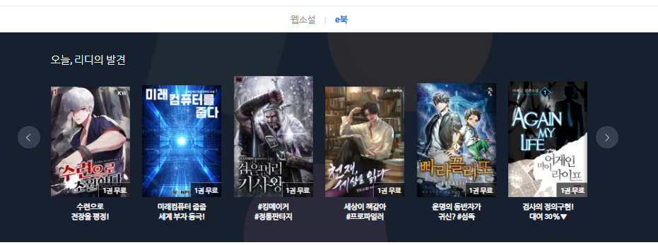
메인 본문 상단 화면 일반,로맨스, 만화 선택일 때
메인 본문 상단 화면, 메인 본문 중간 판타지,BL선택일 때

Slide 12
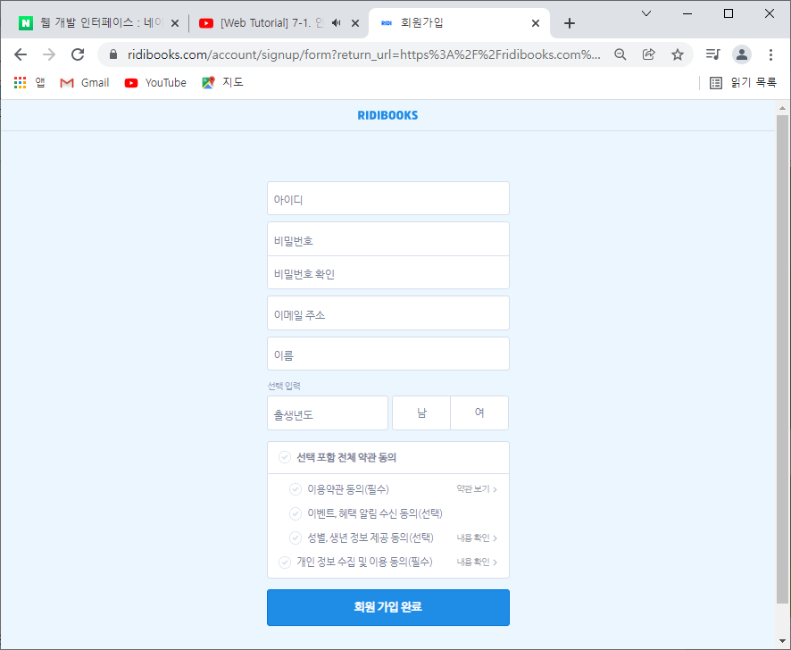
회원가입(memberInfo테이블 구성)
요소 | 설명
아이디(id) | 5~20자 영문, 숫자 입력, 필수
비밀번호(pw) | 8자 이상, 영문/숫자/특수문자 중 두가지 이상입력, 필수
비밀번호 확인(ckpw) | 비밀번호 재 입력. 비밀번호와 같아야 함
이메일 주소(mail) | @포함하는 유효한 주소이어야 함
이름(name) | 2~20자
출생 년도(birth) | 1900년 이상, 현재 년도보다 작게 입력 선택 입력(입력하지 않아도 됨)
성별(sex) | 선택입력(입력하지 않아도 됨)
선택포함 전체약관 동의(check) | Boolean형 True가 아니면 회원 가입 안됨
회원가입 완료 | 입력한 이메일 주소로 링크주소 보내기 1시간 동안 세션 유지 시키기

Slide 13
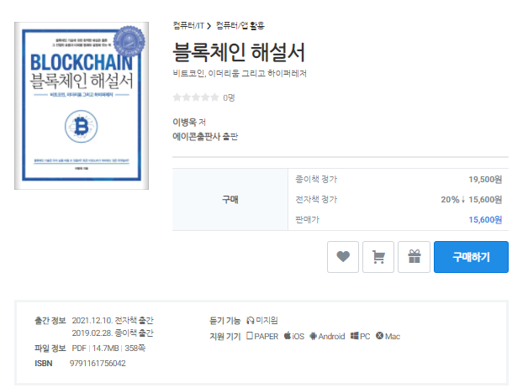
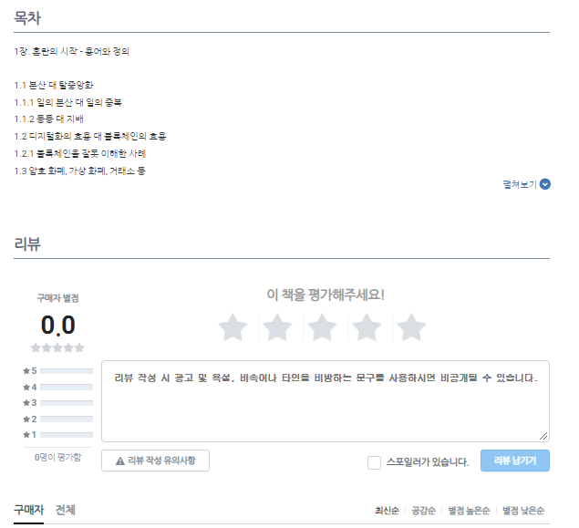
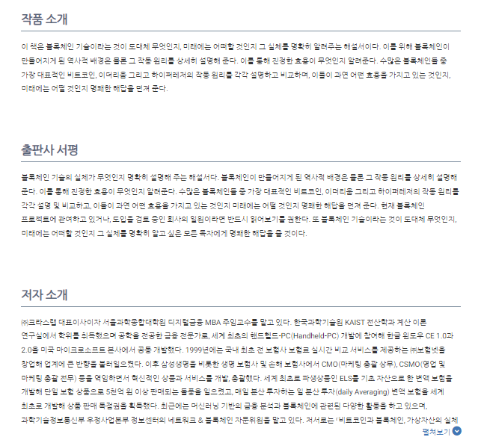
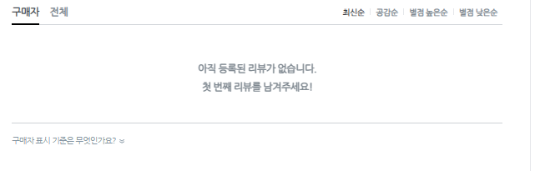
도서 정보(bookInfo 테이블)

Slide 14
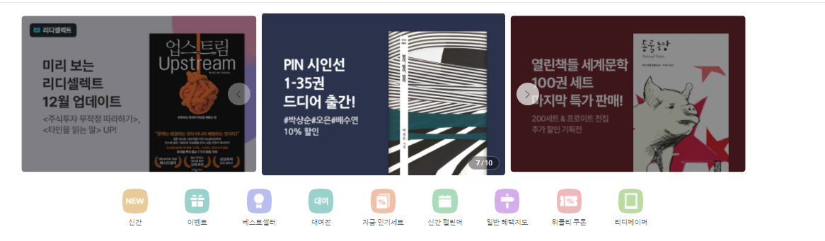
메인화면 기능

Slide 15
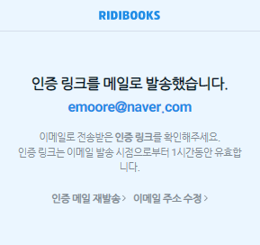
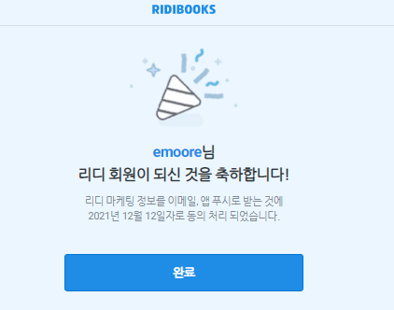
회원가입 완료

